Slide 1
REALISMO
Parte – 3 –
Antero de Quental e Eça de Queiroz

Slide 2
A poesia revolucionária: explicitação das preocupações sociais –Antero de Quental
A influência dos autores lidos na juventude se manifesta no tom mais panfletário assumido pelos sonetos.
A religião é vista como algo incapaz de solucionar os graves problemas do homem e o arrebatamento com que Antero fala da Razão, da Justiça e da Verdade, sempre personificados, traduz sua crença no ideal socialista.

Slide 3
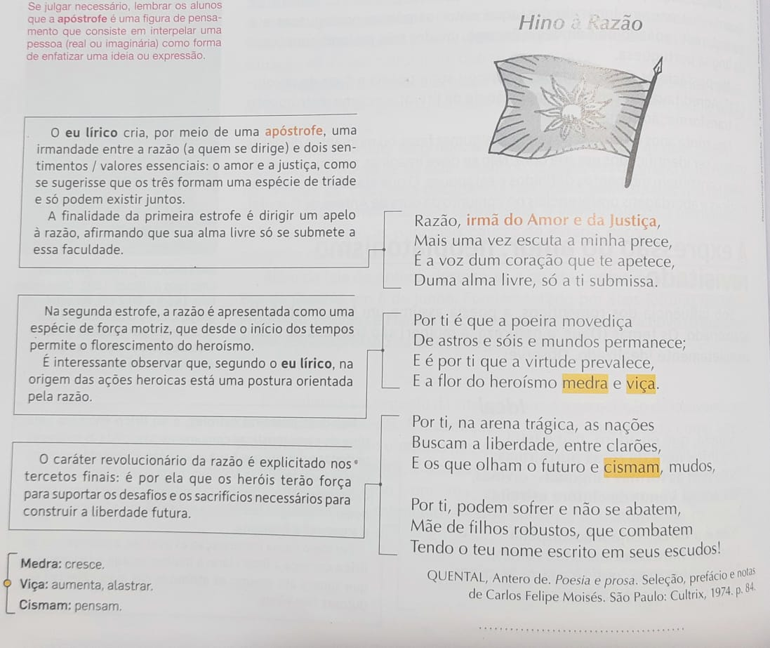
O título do poema revela a substituição dos valores cristãos pelo princípio da racionalidade associado ao Realismo.
Um hino é, por definição, um poema ou cântico composto para homenagear os deuses.
Ao produzir um "hino à razão", o que Antero faz é promover essa faculdade a posição de deusa soberana, capaz de inspirar heróis a combaterem pela liberdade futura das nações oprimidas.

Slide 4
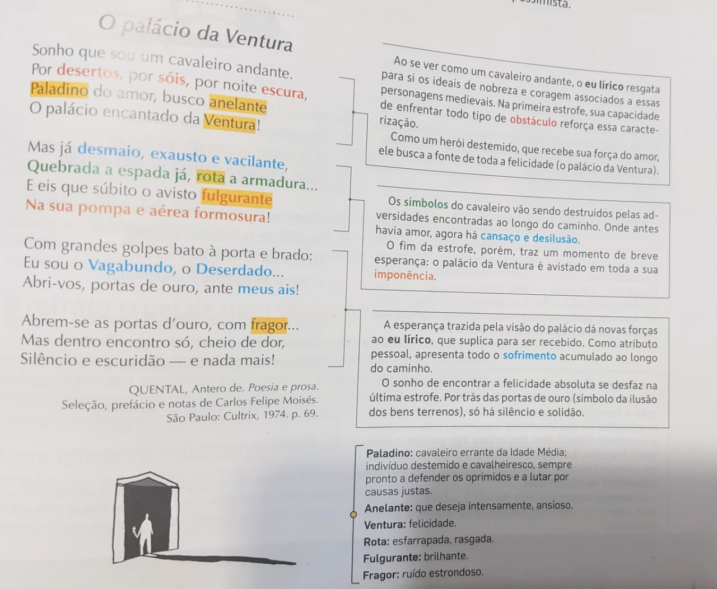
O pessimismo e o desejo de evasão
Fase mais introspectiva, de indagações acerca da Verdade, da Fé, do sentido da própria existência Antero mergulha na própria consciência e apresenta sua face mais pessimista. E o que ilustra o poema a seguir.

Slide 5
A trajetória percorrida pelo cavaleiro andante, neste soneto, é exemplar do percurso de desilusão que leva o individuo a questionar os próprios ideais.
O que começa como um sonho dourado (a possibilidade de encontrar a fonte da felicidade) vai, aos poucos, sendo destruído pela vida.
As antíteses criadas pelas imagens do poema opõem um mundo de luz (palácio fulgurante) às sombras da realidade (escuridão do interior do palácio) e um mundo de som (as portas se abrem com fragor) a outro marcado por sua ausência (dentro do palácio encontrado só havia silêncio).
O soneto, que iniciara com a imagem de um eu lírico entusiasmado, termina de modo sombrio, com o vazio que vem acompanhado pela dor, pelo silêncio e pela escuridão.

Slide 6
A busca de uma solução metafísica
Sem abdicar do racionalismo que sempre o animava são procurados, em sua poesia, caminhos que o levem a um descanso espiritual. Essa busca acaba por significar um retorno à ideia de um Deus acolhedor capaz de trazer sossego a uma alma atormentada.
Uma leitura atenta dos poemas de Antero de Quental revela que de uma grande alternância entre uma visão mais otimista animada pelos ideais revolucionários, e outra mais pessimista, marcada pela descrença e desilusão.
Essa alternância levou um conhecido crítico literário português, Antônio Sérgio, a afirmar que a identidade da obra do poeta é dada justamente por essa sucessão de momentos definidos pelo racionalismo do pensador, que ilustram uma faceta mais "luminosa", e momentos inspirados pelo "fruto tóxico do temperamento mórbido do homem", origem do seu lado mais "noturno".

Slide 7
Na Mão de Deus
Na mão de Deus, na sua mão direita,
Descansou afinal meu coração.
Do palácio encantado da Ilusão
Desci a passo e passo a escada estreita.
Como as flores mortais, com que se enfeita
A ignorância infantil, despojo vão,
Depois do Ideal e da Paixão
A forma transitória e imperfeita.
Como criança, em lôbrega jornada,
Que a mãe leva ao colo agasalhada
E atravessa, sorrindo vagamente,
Selvas, mares, areias do deserto...
Dorme o teu sono, coração liberto,
Dorme na mão de Deus eternamente!
Antero de Quental, in "Sonetos"
Interpretação alunos:

Slide 8
Eça de Queirós e a destruição das ilusões românticas
Dos autores da Geração de 70, Eça de Queirós foi aquele que formulou de modo mais claro o seu projeto literário. Em conhecida carta dirigida ao amigo Teófilo Braga, revelou o desejo de escrever um conjunto de romances - as Cenas da vida portuguesa — que teriam uma importante função social.
[...] A minha ambição seria pintar a sociedade portuguesa [...] e mostrar-lhe como num espelho, que triste país eles formam, - eles e elas. E o meu fim nas Cenas da vida portuguesa. É necessário acutilar o mundo oficial, o mundo sentimental, o mundo literário, o mundo agrícola, o mundo supersticioso -e com todo o respeito pelas instituições que são de origem eterna, destruir as falsas interpretações e falsas realizações, que lhe dá uma sociedade podre. [...]
QUEIRÓS, Eça de Carta a Teófilo Braga. O primo Basílio. 21. ed. São Paulo Ática, 1998. p. 328. (Fragmento)
Como escritor, Eça dedicou boa parte de sua vida à realização desse projeto e, até hoje, os romances e contos que escreveu são vistos como exemplos de um olhar impiedoso sobre os homens e mulheres que formavam a sociedade portuguesa de seu tempo.

Slide 9
O retrato cruel de uma sociedade hipócrita
Para concretizar seu ambicioso projeto literário, Eça de Queirós inspirou-se na Comédia humana, de Honoré de Balzac.
Como o mestre francês, o escritor português pôs-se a compor um perfil literário de seu país, armado das ácidas tintas do Realismo. Três romances constituem o conjunto d'As cenas da vida portuguesa: O crime do padre Amaro, O primo Basílio e Os Maias.
Uma igreja corrompida
Publicado em 1875, O crime do padre Amaro (cenas da vida devota) já traz no subtítulo uma explicitação do alvo das criticas do autor: em seu romance inaugural, Eça de Queirós escolhe a Igreja como alvo de sua critica.
Educado por padres, Amaro Vieira torna-se sacerdote por comodismo e, nomeado para a paróquia de Leiria, conhece Amélia jovem educada padres amorais e velhas carolas.
Moralmente, Amélia e Amaro mostram-se almas gêmeas e não tardam a se tornar amantes. A gravidez de Amélia resolvida por Amaro com a contratação de uma "tecedeira de anjos".
Amélia morre logo depois de lhe tirarem o filho. A criança, levada pela mulher também morre. Livre das evidências do "crime" que lhe poderia comprometer a carreira clerical, Amaro continua com a sua vida sem grande peso na consciência.

Slide 10
No romance, além do celibato clerical é critica também a hipocrisia da vida devota da província.
O enfado da burguesia lisboeta
Em seu romance mais conhecido, Eça de Queiros volta seu olhar critico para o casamento como instituição representativa da hipocrisia burguesa.
O primo Basílio (episódio doméstico) foi originalmente publicado em 1878 e conta a história de Luísa, jovem educada segundo os princípios românticos que, estando casada com o engenheiro Jorge, deixa-se seduzir pelo primo, Basílio de Brito, que volta a Portugal durante uma viagem de Jorge.
A apresentação da personagem destaca como a desocupação e o ócio marcam sua vida:

Slide 11
Luísa espreguiçou-se. Que seca ter de se ir vestir! Desejaria estar numa banheira de mármore cor-de-rosa, em água tépida, perfumada, e adormecer! Ou numa rede de seda, com as janelas cerradas embalar-se, ouvindo música! Sacudiu a chinelinha; esteve a olhar muito amorosamente o seu pé pequeno, branco como leite, com veias azuis, pensando numa infinidade de coisinhas: - em meias de seda que queria comprar, no farnel que faria a Jorge para a jornada, em três guardanapos que a lavadeira perdera... Tornou a espreguiçar-se. E saltando na ponta do pé descalço, foi buscar ao aparador por detrás de uma compota um livro um pouco enxovalhado, veio a estender-se na voltaire, quase deitada, e, com o gesto acariciador e amoroso dos dedos sobre a orelha, começou a ler, toda interessada. I...]

Slide 12
O trecho destaca aquela que era a maior paixão de Luísa: os romances românticos. A intenção de Eça é mostrar, por meio da historia dessa personagem, como uma educação baseada nos princípios Românticos pode levar a busca de uma vida marcada pelo desejo da aventura, sem qualquer preocupação com as instituições sociais.
Por meio de Luísa, o escritor ilustrará essa tese: a personagem, casada com o engenheiro Jorge, deixa-se seduzir pelo primo, Basílio de Brito, porque deseja viver uma aventura semelhante às dos romances que lia. O romance ganha força com a presença de Juliana, criada na casa de Jorge e Luísa.
Revoltada com sua condição social, Juliana espera uma oportunidade para mudar de vida. Nas páginas em que apresenta a personagem, Eça mostra toda a sua habilidade de romancista, tornando quase palpável para o leitor o ódio social que movia o comportamento de Juliana.

Slide 13
[...] Servia, havia vinte anos. Como ela dizia, mudava de amos, mas não mudava de sorte. Vinte anos a dormir em cacifos, a levantar-se de madrugada, a comer os restos, a vestir trapos velhos, a sofrer os repelões das crianças e as más palavras das senhoras, a fazer despejos, a ir para o hospital quando vinha a doença, a esfalfar-se quando voltava a saúde!... Era demais! Tinha agora dias em que só de ver o balde das águas sujas e o ferro de engomar se lhe embrulhava o estômago. Nunca se acostumara a servir. [...]
A necessidade de se constranger trouxe-lhe o hábito de odiar; odiou sobretudo as patroas, com um ódio irracional e pueril. Tivera-as ricas, com palacetes; e pobres, mulheres de empregados, velhas e raparigas, coléricas e pacientes; - odiava-as a todas, sem diferença. E patroa e basta! [...]
QUEIROS, Eça de. O primo Basílio. 21. ed. São Paulo: Ática, 1998, p. 61-63. (Fragmento).
Chantageada pela criada Juliana, que intercepta cartas trocadas pelos amantes, Luísa vê seus sonhos desmoronarem.
O principal alvo da crítica, nesse romance, é a pequena burguesia lisboeta, representada de modo magistral por tipos como o Conselheiro Acácio e Dona Felicidade de Noronha. O lado moralizador do Realismo se faz presente no arrependimento final da mulher adúltera.

Slide 14
O retrato impiedoso da aristocracia
O ano de 1888 viu surgir aquele que é considerado o mais bem-acabado romance escrito por Eça de Queirós: Os Maias (episódios de vida romântica).
Tomando como ponto de partida dois núcleos diferentes (o envolvimento incestuoso entre os irmãos Maria Eduarda e Carlos da Maia e a vida da alta burguesia de Lisboa), o romance expõe de modo cruel aristocracia que se comporta de modo irresponsável
Criado pelo avô, separado da irmã, Carlos da Maia e um médico que exerce sua profissão apenas por diletantismo. Na vida, não se fixa em nada. Após alguns envolvimentos amorosos, conhece a madame Castro Gomes, por quem se apaixona.
Nessa altura da narrativa, Carlos desconhece que essa mulher é, na verdade, a irmã de quem foi separado na infância e que julgava morta, como a mãe. Quando descobre o parentesco através de uma série de documentos continua a encontrar-se com a irmã, consciente do incesto que comentem. A situação acaba levando à morte do avô de Carlos.
Após o funeral, Maria Eduarda viaja para Paris, onde se casa. Carlos passa a viajar pelo mundo e termina o romance também vivendo na capital francesa, aliando ociosidade e diletantismo.

Slide 15
Comparado aos outros romances das Cenas, Os Maias mostram uma sociedade portuguesa retratada com as tintas do ridículo. Focalizando sua lente sobre Lisboa, eleita como um microcosmos representativo de todo o país, Eça não poupa sequer os escritores, caracterizados de modo impiedoso por meio da personagem João da Ega, principal amigo de Carlos da Maia.
Ega é um escritor fracassado, que, apesar de se revelar um eterno romântico, defende ardorosamente os valores da estética realista. Revolucionário e cínico, João da Ega personifica, no romance, o olhar irônico do autor para a sua própria geração intelectual, que pretendia realizar uma transformação social por meio da literatura e, anos mais tarde, confessa-se vencida pela vida.

Slide 16
E importante reconhecer que os três romances que constituem as Cenas da vida portuguesa realmente compõem um retrato da burguesia portuguesa como uma classe que tem a hipocrisia como traço definidor. O resultado final é uma obra em que as instituições burguesas não escapam à denúncia do falso moralismo religioso, da encenação do casamento e do ócio da alta sociedade.
Os últimos romances
Os muitos anos vivendo longe da realidade portuguesa, desempenhando a função de cônsul na França e na Inglaterra, fazem com que Eça modere as críticas a Portugal nas últimas obras que escreveu.
Romances como A ilustre casa de Ramires (1900) e A cidade e as serras (1901 - publicação póstuma) nos mostram um escritor cuja veia realista foi substituída por uma visão mais humanizada e um tanto patriótica, que defende uma postura mais indulgente com relação às falhas do ser humano, chegando mesmo a perdoar-lhe os vícios.
Ironia e o sarcasmo realistas são substituídos, em A cidade e as serras, pela visão idílica da vida em um Portugal rural, único cenário possível para a felicidade do protagonista, Jacinto de Tormes.

Slide 17
[...] Em fila, começamos a subir para a serra. A tarde adoçava o seu esplendor de estio. Uma aragem trazia, como ofertados perfumes das flores silvestres. As ramagens moviam, com um aceno de doce acolhimento, as suas Toalhas vivas e reluzentes. Toda a passarinhada cantava, um alvoroço de alegria e de louvor. As águas correntes, saltantes, luzidias, despedir um brilho mais vivo, numa pressa mais animada. Vidraças distantes de casas amáveis, flamejavam com um fulgor de ouro. A serra toda se ofertava, na sua beleza eterna e verdadeira. [...]
QUEIROS, Eça de. A cidade e as serras. Belo Horizonte: Vila Rica, 1994. p. 191-192. (Fragmento).
A voz do narrador de A cidade e as serras revela o novo olhar de Eça para seu país. Como o protagonista Jacinto de Tormes, também o crítico impiedoso das Cenas portuguesas fizera, afinal, as pazes com suas origens.

